Slide 1
Hematolojide Laboratuvar
Dr. Mustafa ÇETİN, 2017

Slide 2
Hematolojide laboratuvar
Niçin gerekli?
Hücresel artışların ve azalışları tanısı ve izlemi,
Hemostaz ve tromboz hastalıklarının tanısı ve izlemi,
Hematolojik malignitelerin tanısı ve izlemi için….
Gereklidir.

Slide 3
Hematolojide Sık kullanılan testler:
  Tam kan sayımı, retikülosit sayımı
  Periferik yayma: Hücre morfolojisi
  Serum demir, TDBK, Ferritin
  Vitamin B12 ve folat düzeyleri
  Hemoglobin elektroforezi,
  Direk coombs, Ozmotik frajilite vb.
  Koagulasyon testleri: PT, aPTT, fibrinojen, AT III vs

Slide 4
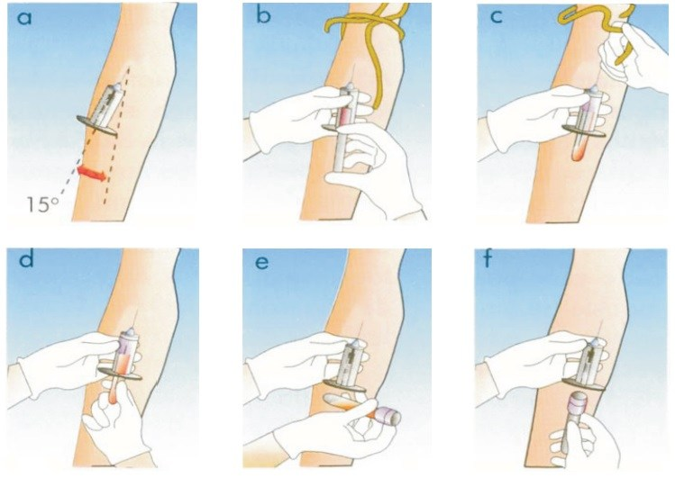
Kan Alma
Uygun cilt temizliği sağlandıktan sonra
Genellikle Antekübital bölge, parmak ucu, topuk (bebeklerde)
Kapiller veya venöz kan
Kan alınan bölge sıkılarak kan miktarı arttırılmamalı,
Doku faktörünün ve lökositlerin örneğe karışması artar.

Slide 5
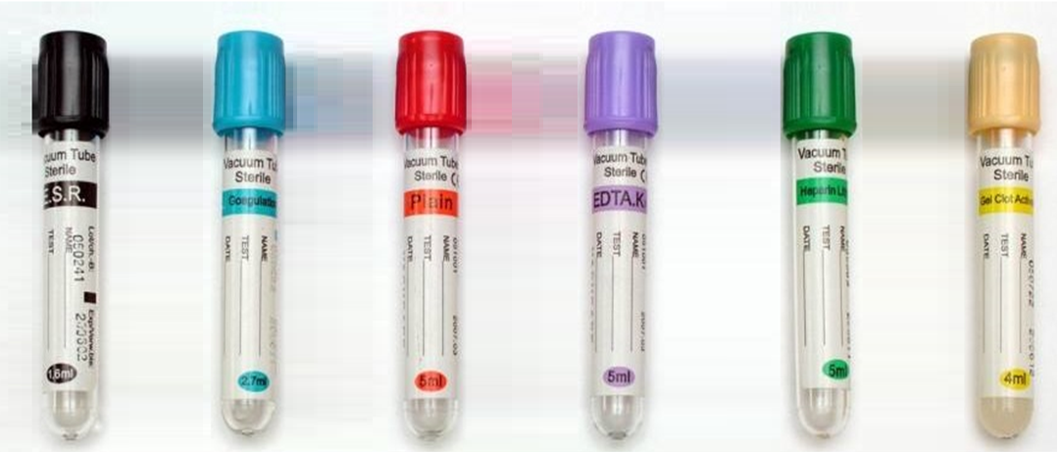
Kan Alma Tüpleri
Sitrat
Sitrat
Boş
EDTA
Heparin
ACD
Notes:
Green-Top Tube (Sodium Heparin): This tube contains sodium heparin and is used for collection of heparinized plasma or whole blood for special tests.
Lavender-Top Tube (EDTA): This tube contains EDTA as an anticoagulant and is used for most hematological procedures.
Light Blue-Top Tube (Sodium Citrate): This tube contains sodium citrate as an anticoagulant and is used for drawing blood for coagulation studies.
Red-Top Tube: This tube is a plain VACUTAINER® containing no anticoagulant and is used for collection of serum for selected chemistry tests as well as clotted blood for immunohematology.
Yellow-Top Tube (ACD): This tube contains ACD and is used for drawing whole blood for special tests.

Slide 6



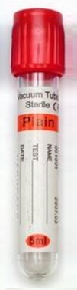


Antikoagülan Maddeler
Sodyum Sitrat* (2/8 sitratlı kan, ESR çalışması)
Sodyum Sitrat* (1/9 sitratlı kan, Plazma proteinleri , PT, aPTT, DIC paneli vs.)
EDTA* (Etilen diamin tetra asetik asit)
  Tam Kan (Hücresel Kompenent) Çalışmalarında
Boş Tüp:
  Serum Komponentleri ( Tam biyokimya, hormonlar, vs) Çalışmalarında
Heparin
  Pıhtılaşmayı inhibe eder ( Hücresel kompenentler ve Plazma elemanları)
ACD (Asit-sitrat-dekstroz)
  Kan bankalarında transfüzyon için alınan kanlarda kullanılan Antikoagülan (Trombosit çalışmaları için)
Not*: Sitrat ve EDTA pıhtılaşmayı Ca’u bağlayarak Heparin ise ANTİTROMBİN üzerinden inhibe eder
  Not*: EDTA tr’lerde agregasyonu uyarabilir ve psödotrombositopeniye yol açar.
Notes:
Green-Top Tube (Sodium Heparin): This tube contains sodium heparin and is used for collection of heparinized plasma or whole blood for special tests.
Note: After the tube has been filled with blood, immediately invert the tube several times to prevent coagulation.
Grey-Top Tube (Potassium Oxalate/Sodium Fluoride): This tube contains potassium oxalate as an anticoagulant and sodium fluoride as a preservative and is used to preserve glucose in whole blood and for some special chemistry tests.
Note: After the tube has been filled with blood, immediately invert the tube several times to prevent coagulation.
Lavender-Top Tube (EDTA): This tube contains EDTA as an anticoagulant and is used for most hematological procedures.
Note: After the tube has been filled with blood, immediately invert the tube several times to prevent coagulation.
Light Blue-Top Tube (Sodium Citrate): This tube contains sodium citrate as an anticoagulant and is used for drawing blood for coagulation studies.
Note: It is imperative that the tube be completely filled. The ratio of blood to anticoagulant is critical for valid prothrombin time results. Immediately after draw, invert the tube 6 to 10 times to activate the anticoagulant.
Red-Top Tube: This tube is a plain VACUTAINER® containing no anticoagulant and is used for collection of serum for selected chemistry tests as well as clotted blood for immunohematology.
Royal Blue-Top Tube: There are two types of royal blue-top Monoject® tubes and is one with the anticoagulant EDTA and the other plain. These are used for collection of whole blood or serum for trace element analysis. To determine the necessary tube type, refer to individual metals in individual test listings.
Serum Gel Tube: This tube contains a clot activator and serum gel separator and is used for various laboratory tests.
Note: Invert the tube to activate clotting; let stand for 20 to 30 minutes before centrifuging for 10 minutes. If frozen serum is required, pour off serum into plastic vial and freeze. Do not freeze VACUTAINER(S)®.
Special Collection Tubes: Some tests require specific tubes for proper analysis. To obtain correct tubes for metal analysis or other tests as identified in individual test listings, contact us at 800-533-1710 or 507-266-5700 prior to patient draw.
Yellow-Top Tube (ACD): This tube contains ACD and is used for drawing whole blood for special tests.

Slide 7
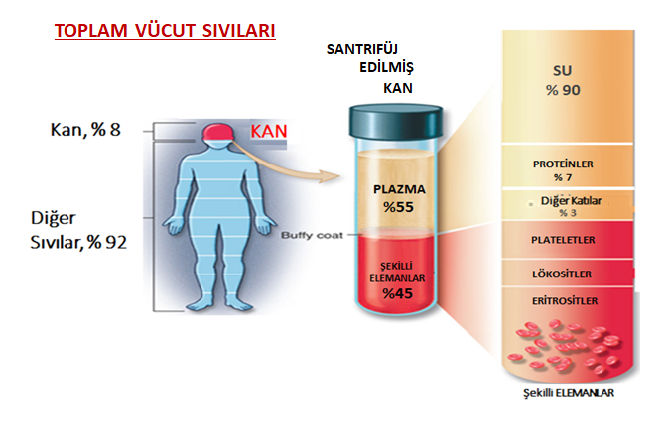
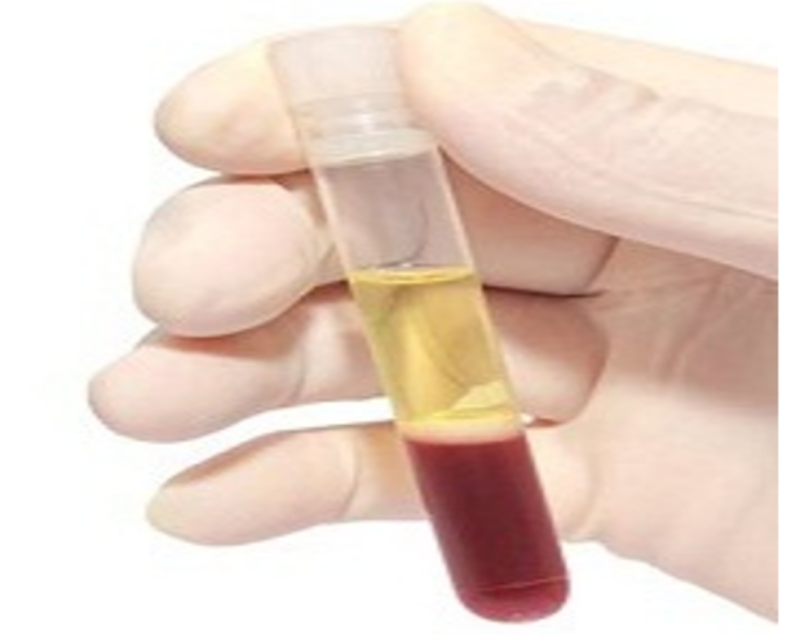
Antikoagülanlı kan
  Plazmanın % 90’ı sudur, %10’ u ise Albümin ve diğer proteinler, mineraller, yağ, vs
  Kana pıhtılaşmayı engelleyecek madde konulduğunda elde edilen sıvı PLAZMA dır.
Notes:
Plazma: Kanın sıvı kısmına denir. Pıhtılaşmayı önleyen bir antikoagulan üzerine alınan kan santrifüj edilirse şekilli elemanlar çöker ve plazma (üst faz olarak) elde edilir.
Kanın % 55’i ve vücut ağırlığının % 8’i’dir. % 91’ı su, % 9’u çözünmüş maddelerden oluşur.

Slide 8
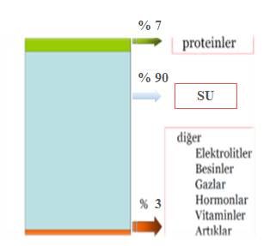
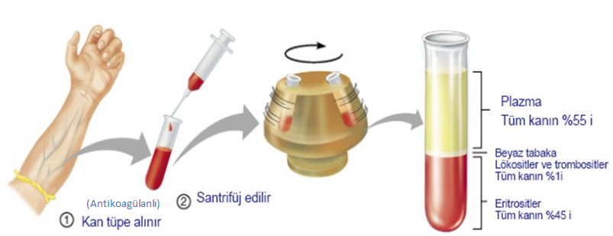
Antikoagülanlı kan
  Kana pıhtılaşmayı engelleyecek madde konulduğunda elde edilen sıvı PLAZMA Pıhtılaşma faktörlerini içerir.
  Santrifüje > buffy-coat ile hücresel çalışmalar,
  Santrifüjsüz tam kan ile;
  (kan sayımı, trombosit, vs)
  > plazma ile; koagulasyon çalışmaları
Notes:
Plazma: Kanın sıvı kısmına denir. Pıhtılaşmayı önleyen bir antikoagulan üzerine alınan kan santrifüj edilirse şekilli elemanlar çöker ve plazma (üst faz olarak) elde edilir.
Kanın % 55’i ve vücut ağırlığının % 8’i’dir. % 91’ı su, % 9’u çözünmüş maddelerden oluşur.

Slide 9
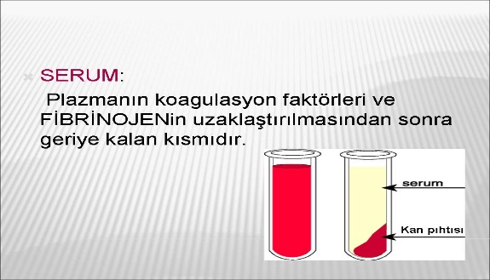
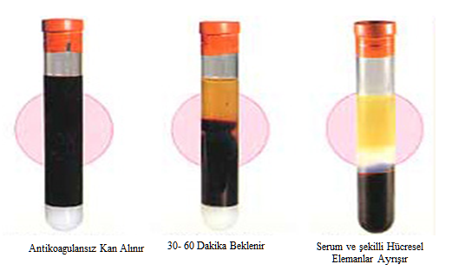
Antikoagülansız kan (boş tüp)
  Direkt enjektöre veya tüpe alınan kan olup içine pıhtılaşmayı engelleyecek madde konulmaz ise …?
  Elde edilen sıvı SERUM dur.
  Biyokimyasal testler için kullanılır.

Slide 10
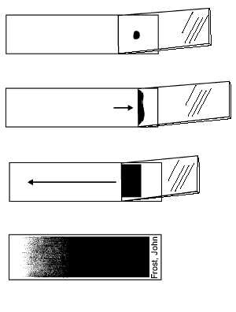
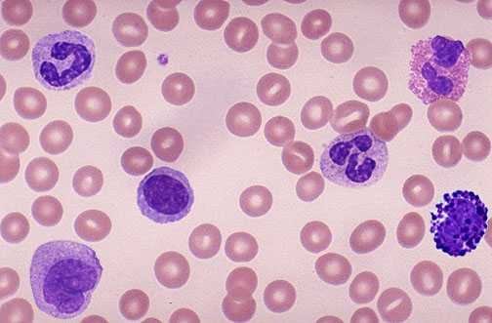
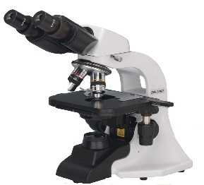

Çevresel Kan Yayması
Temiz bir lam üzerine bir damla kanın yayılması
Giemsa, Wright
Her 3 kan hücresi ayrı ayrı değerlendirilir
Çomak
Eozinofil
Normokrom Normositik
Eritrosiler
Bazofil
Nötrofil
Lenfosit
Monosit

Slide 11
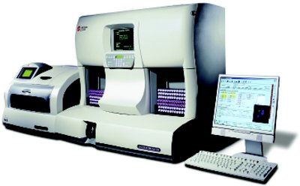
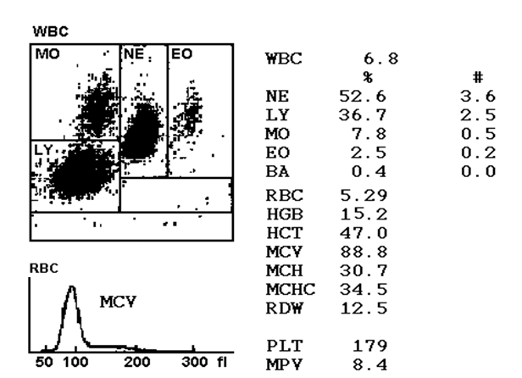
Normal TKS Raporu
Saçılım grafisi
Sayısal değerler
Hücre Hacmi >>>
Hücre İçi Granül >>>
Histogram

Slide 12
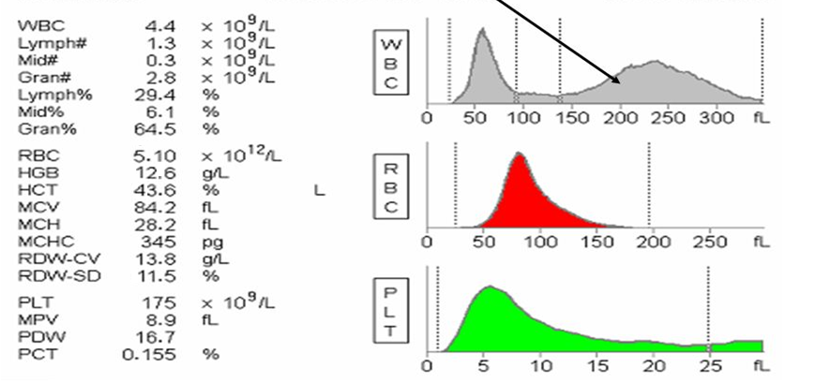
Normal TKS Raporu

Slide 13
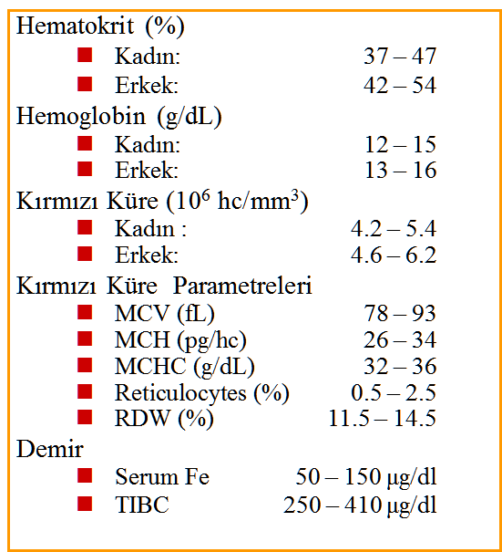
Tam Kan Sayımı Göstergeleri
Eritrosit
Lökosit
Platelet

Slide 14
Tam Kan Eritrosit Göstergeleri
TEST | UNIT | NORMAL
HGB | g/dL | 13.2 - 16.9
HCT | % | 38.5 - 49.0
MCV | fl | 80 - 97
RBC | x 10⁶/mm³ | 4.20 - 5.70
MCH | pg | 27.5 - 33.5
MCHC | % | 32.0 - 36.0
RDW | % | 11.0 - 15.0
Eritrosit
Lökosit
Platelet

Slide 15
Eritrosit /Hemoglobin
 | KADIN | ERKEK
Eritrosit sayısı | 4.3±0.5 10¹²/l | 5.0±0.5 10¹²/l
Hemoglogin | 12-14 g/dl | 13-16 g/dl

Slide 16
OEH = MCV
Ortalama Eritrosit Hacmi:
MCV: Mean Corpusculler Volüm
Ortalama olarak bir eritrositin sahip olduğu hacim
Hematokrit X 100
Kırmızı küre sayısı
Normal değerleri 80-100 fl “femtolitre”
OEH=

Slide 17
OEH = MCV
Ortalama Eritrosit Hacmi:
MCV <80 fl, Mikrositer
MCV 80-100 fl, Normositer
MCV >100 fl, Makrositer

Slide 18
OEHK = MCHC
Ortalama Eritrosit Hemoglobin Konsantrasyonu:
MCHC: Mean Corpusculler Hemoglobin Consantration
Ortalama olarak bir eritrositin sahip olduğu hemoglobin konsantrasyonudur.
Hemoglobin
Htc
  Normal değerleri: 32 -36 “gram/desilitre”
OEHK=

Slide 19
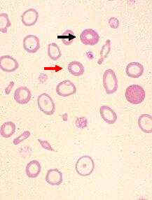
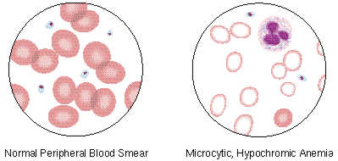
OEHK = MCHC
Ortalama Eritrosit Hemoglobin Konsantrasyonu:
normokromik
hipokromik
Hiperkromi
Sferosit
OEHb (MCHC)’ de azalma PY’da hipokromi olarak yansır.
OEHb (MCHC)’ de artma PY’de Sferositler izlenir

Slide 20
OEHb = MCH
Ortalama Eritrosit Hemoglobini:
MCH: Mean Corpusculer Hemoglobin
Ortalama bir eritrositin sahip olduğu hemoglobinin ağırlığıdır.
  Hemoglobin X 10³
  Kırmızı küre sayısı
Normal değerleri: 28-32 pg “pikogram”
OEHb=

Slide 21
RDW
Eritrosit dağılım genişliği
Eritrosit histogramından elde edilen bir istatistiksel parametre,
Eritrositlerin büyüklüklerine göre dağılım genişliğini göstermekte; anizositozun istatiksel olarak ifadesi,
Mikrositoz-Anizositozla seyreden anemilerin ayırıcı tanısında,
Demir eksikliği anemisinde RDW artmışken, β-talasemi taşıyıcılığında normal,
Dacie and Lewis, Pract Haematol 2002

Slide 22
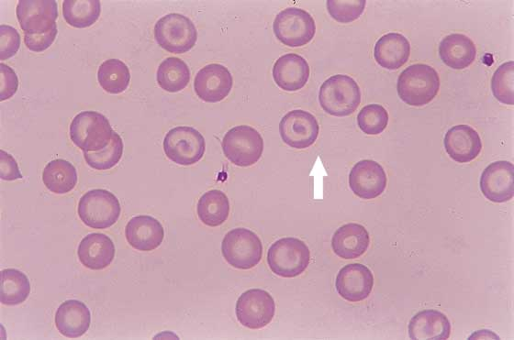
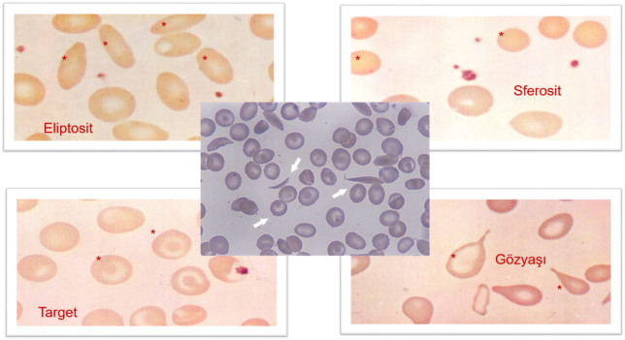
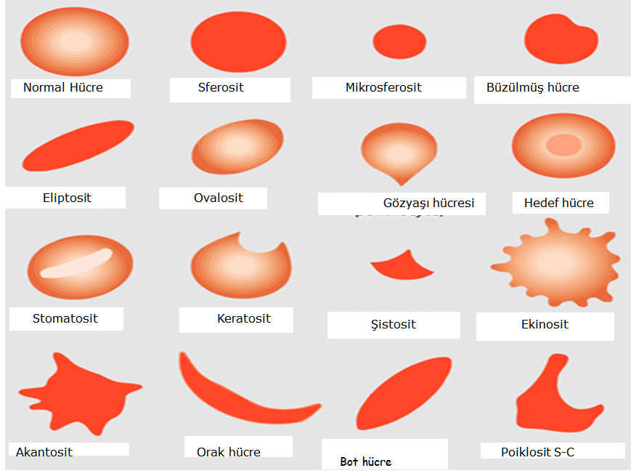
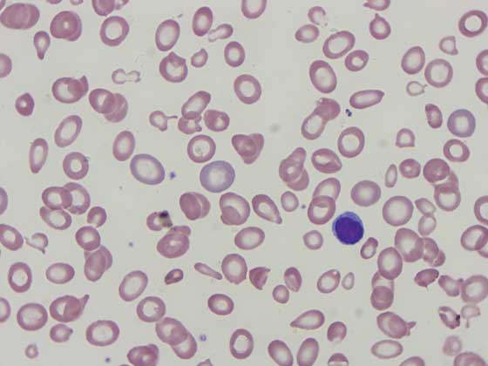
Eritrositlerin morfolojik bozuklukları
Anizositoz
Boyut farklılığı
Anizositoz
Poikilositoz
Şekil farklılığı
Poikilositoz

Slide 23

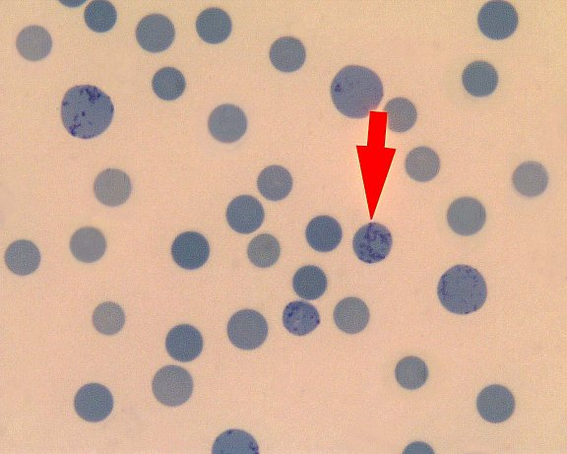
Retikülosit- Genç eritrositler
Manuel sayımda (supravital boyalar ile)
Normal değer %0.5-2,
Hct düşük ise, düzeltilmiş retikülosit,
H. retikülositi (%) x H. Hct ÷ N. Hct,
40-80 bin/mm³ normal değer,
Retilkülositoz>100 x10³ değerlerde hemoliz veya tedavi edilmekte olan anemiler,
Retilkülositopeni>40 x10³ megaloblastik ve aplastik anemiler,

Slide 24
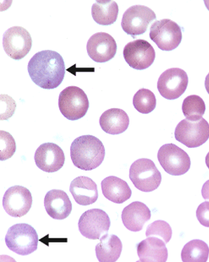
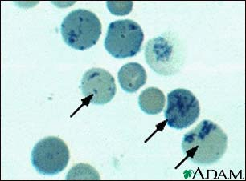
Retikülosit- Genç eritrositler
Eritrositten farkı RNA içermeleridir.
Retikülosit Sayısı ve Oranı Hemolitik anemiler ve Akut Kanamalarda Artar,

Slide 25
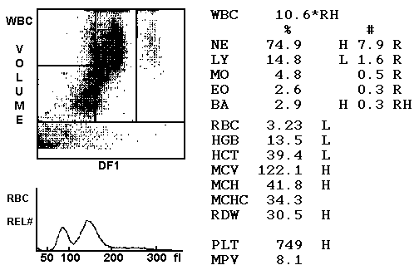
Tam Kan sayım Örneği
(Değerlendirme)
Lökosit poülasyonu:
lökositoz,
nötrofili,
lenfopeni,
Eritrosit popülasyonu:
makrositoz,
anizositoz,
hiperkromi, vs
trombositoz,

Slide 26
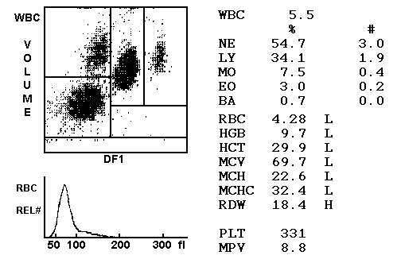
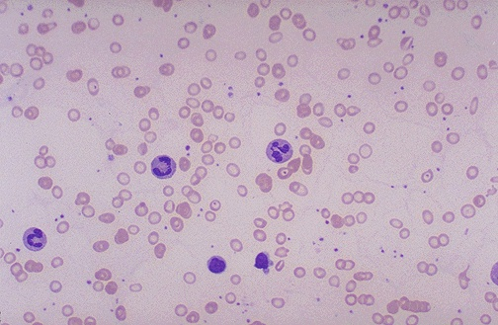
Mikrositer anemi
Demir eksikliği anemisi
Talasemiler
Kronik hastalıklar anemisi
Hipokrom Mikrositer Eritrositler
~%85

Slide 27
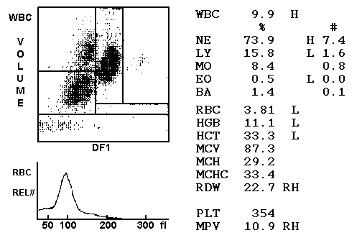
Normositer anemi
Normositer anemi, RDW ↑ Eritrosit fragmantasyonu

Slide 28
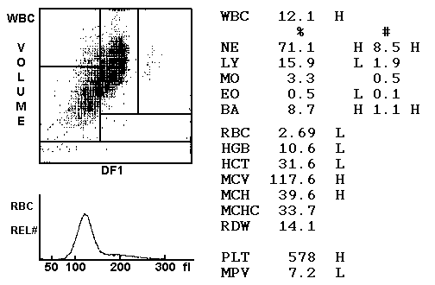
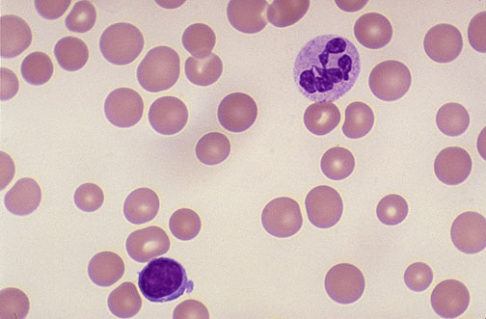
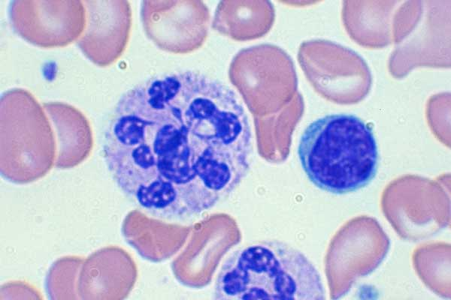
Makrositer anemi
Vitamin B12 Eksikliği
Folik Asit Eksikliği
Makrositer anemi
MCV , MCH , RDW-N

Slide 29
MCV ve RDW ile tanıya yaklaşım
 | Düşük MCV (Mikrositik) | Normal MCV (Normositic) | Yüksek MCV (Macrositik)
Düşük RDW (Anizositoz,+) | Talasemi minor
Normal RDW | Talasemi minor Kronik hastalık anemisi | Kronik hastalık anemisi Herediter sferositoz | Aplastik anemi Myelodysplastik sendrom
Yüksek RDW (Anizositoz, +++) | Demir Eksikliği | Erken dönem demir Eks. , B12 veya folate eks. Orak hücre anemisi | B12 veya folat eksikliği Hemolitik anemi

Slide 30
LÖKOSİTLER: Beyaz küreler
    Normal sayı:4500-10.000/mm³
GRANÜLOSİTLER
    Nötrofil (%40-60)
    Eozinofil (%2-4)
    Bazofil (%0.1)
AGRANÜLOSİTLER
    Monosit (%3-8)
    Lenfosit (%20-40)
Çomak
Eozinofil
Bazofil
Nötrofil
Lenfosit
Monosit

Slide 31
Tam Kan Lökosit Göstergeleri
Eritrosit
Lökosit
Platelet
WBC(Lökositler) 4,000–10,000/µl
  Nötrofil 1,500 – 7,000
  Lenfosit 1,000 – 4,000
  Monosit 200 – 800
  Eozinofil 50 – 450
  Bazofil 0 – 200

Slide 32
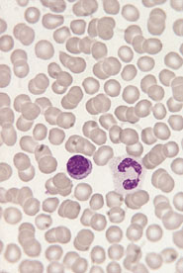
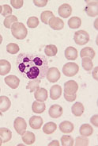
Lökositler
Lökosit sayıları
  Lökositoz= 10.000-12.000/mm³ den fazla olması
  Lökopeni= 4000/mm³ den az olması

Slide 33
Lökositler
Nötrofil sayısı =
  Nötrofili= 7,000/uL'nin üzerinde olması
  Nötropeni= 1500/mm³’ün altında olması
    Hafif nötropeni= 1000-1500/mm³
    Orta nötropeni= 500-1000/mm³
    Ağır (mutlak) nötropeni= <500/mm³
      Derin nötropeni= 100/mm3 altında saptanması

Slide 34
Lökositler
Eozinofil sayısı=
  Eozinofili= >700 eozinofil veya lökositlerin > % 7'si eozinofil olması
  Eozinopeni <50 eozinofil
Monosit sayısı=
  Monositoz= >1000/uL monosit
  Monositopeni <200 /uL monosit
Lenfosit sayısı=
  Lenfositoz= >4000/ml (erişkin), (>9000/ml= çocuklar)
  Lenfopeni= <1500 /ml altında olması,

Slide 35
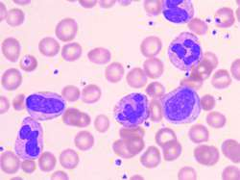
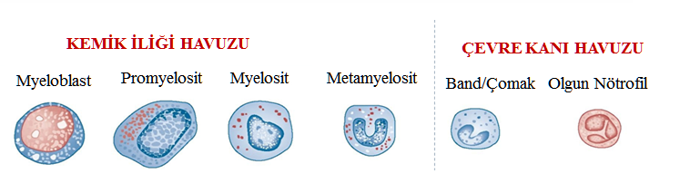
Lökositler
Sola kayma: Lökosit formülünde çomak oranının artması (> % 10) ve/veya daha immatür nötrofil öncüllerin periferik kanda görülmesidir.
NÖTROFİL

Slide 36
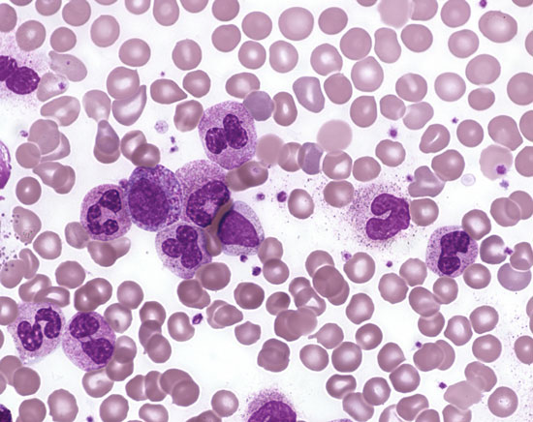
Lökositler
Lökemoid reaksiyon: Periferik kanda (reaktif bir nedenle ortaya çıkan) bariz lökositoz ve nötrofil öncülü artışı ile karakterize şiddetli sola kayma hali.
NÖTROFİL

Slide 37
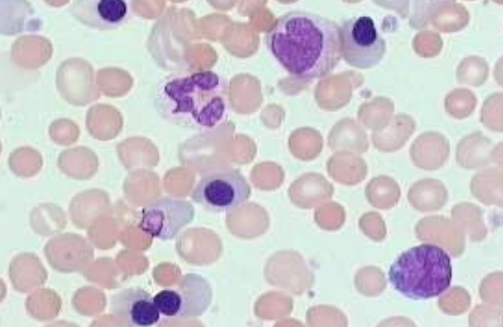
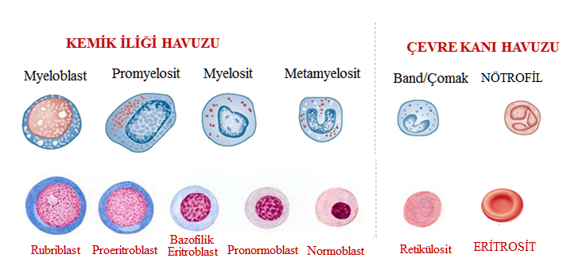
Lökositler
Lökoeritroblastozis: Periferik kanda erken nötrofilik ve eritroid hücrelerin izlenmesi.

Slide 38
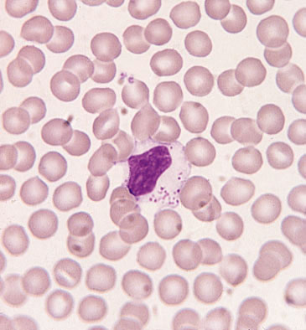
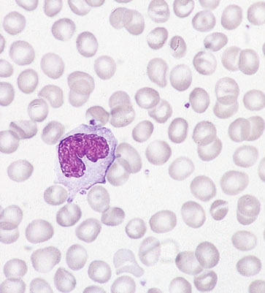
Lökositler
İri granüllü lenfosit- NK hücresi Monosit

Slide 39
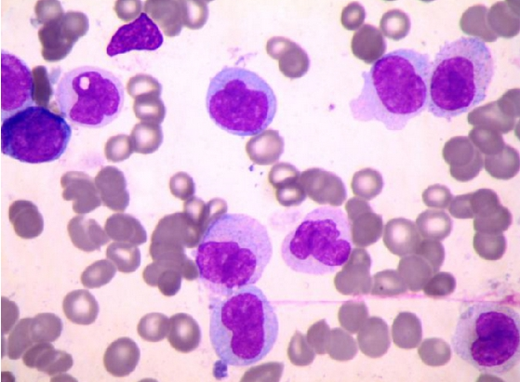
Monositoz
Normal periferik kan monosit sayısı 200-950 /μl’dir.
Monosit sayısının milimetreküpte 1000’in üzerinde olmasıdır (1.000/μL=1x10⁹/L)
İnfeksiyonlar
Kollagen doku hastalıkları
Maligniteler
Depo hastalıkları
İnflamatuvar barsak hastalıkları
Siroz, Sarkoidoz, İlaç reaksiyonu,
Nötropeniden iyileşmenin erken döneminde tespit edilebilir.

Slide 40

Monositopeni
Normal periferik kan monosit sayısı 200-950 /μl’dir.
Monositopeni; Monosit sayısının milimetreküpte 200’ün altında olmasıdır
Hairy cell lösemi seyrinde görülebilir.

Slide 41
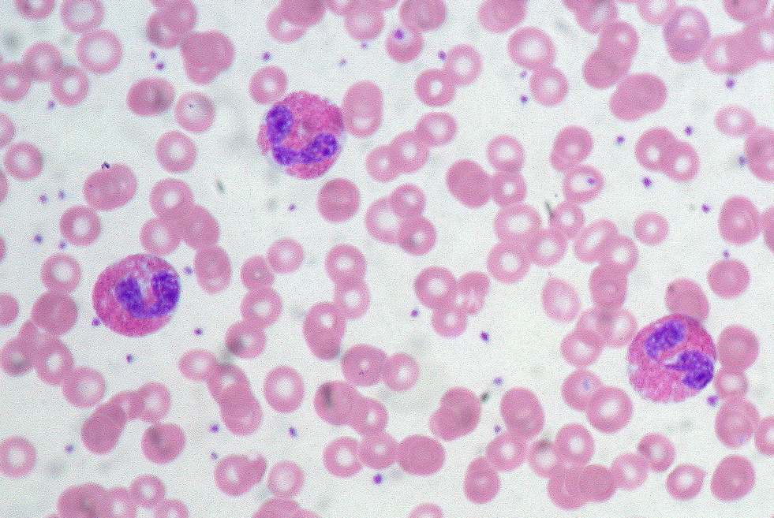
Eozinofili
Eozinofil sayısının milimetreküpte 700’ün üzerinde olmasıdır.
Bu değer 1500’den fazlaysa mutlak eozinofiliden söz edilir.
Nedenleri:
Alerjik hastalıklar
Parazitozlar
Diğer enfeksiyonlar
Myeloproliferatif hastalıklar
Diğer hastalıklar: Addison hst, inflamatuar barsak hastalıkları, çöliak hastalığı, immün yetmezlikler, graft-versus host hastalığı, Sjögren sendromu.

Slide 42
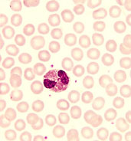
Eozinopeni
Eozinofil sayısının milimetreküpte 50’nin altında olmasıdır.
Akut inflamasyon
ilaçlar; Steroidler, katekolaminler
Cushing sendromu

Slide 43
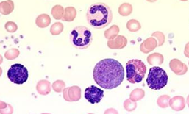
Bazofili
Normalde periferik kanda bazofil sayısı 0.1x10⁹/L’nin altındadır.
Bu sayının 0.15x10⁹/L’nin üzerine çıkmasına bazofili (>150/mm3)denir.
Bazofili nedenleri:
İnflamasyon; akut hipersensivite,
Ülseratif kolit, Crohn hastalığı,
Demir eksikliği
Myeloproliferatif hastalıklar; Polisitemia rubra vera, KML,
diğer maligniteler olabilir.

Slide 44
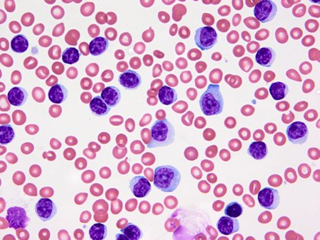
Lenfositler
Mutlak lenfositoz; lenfosit sayısının 4.000/μl’nin üzerinde olmasıdır.
Mutlak lenfosit sayısı 4.000/μl’nin altında olmakla birlikte lenfosit oranı %60’dan fazlaysa relatif lenfositozdan söz edilir.
Viral enfeksiyonlar en sık sebeptir (özellikle EMN)
Bakteriyel enfeksiyonlarda da olabilir:
(Boğmaca, brusella tüberkülozda da lenfositoz olabilir.)

Slide 45
Lenfopeni (lenfositopeni)
Lenfosit sayısının 1.5x10⁹/l’nin (1500/μl) altında olmasıdır.
Nedenler:
Akut enfeksiyonlar,
Tüberküloz,
Cushing sendromu, ve steroid kullanımı,
Kemoterapötik ajanlar,
Radyasyon, bazı kanserler,
İmmün yetmezlikler (AIDS),
SLE,
Böbrek yetmezliği lenfopeniye sebep olabilir.

Slide 46
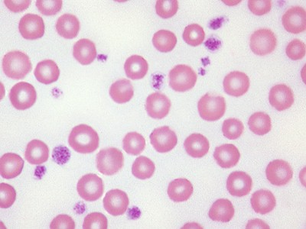
Tam Kan Platelet Göstergeleri
Eritrosit
Lökosit
Trombosit
PLT:150,000 – 400,000/µl

Slide 47
Trombosit Sayımı
(N:150.000 – 400.000/mm³)
Trombositler
400.000/mm³ üzerinde trombositoz,
150.000/mm³ altında trombositopeni,
50.000/mm³ altında kolay kanama riski artar
10.000/mm³ altında Spontan Kanama Riskli Trombositopeni

Slide 48
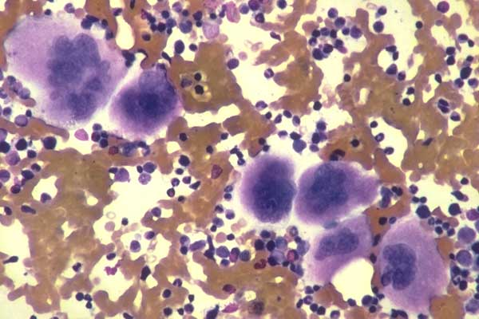
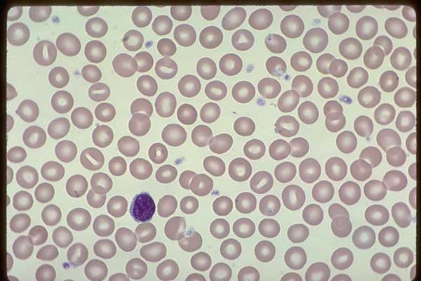
Trombositler
Megakaryositlerden yapılan, vücudun en küçük hücreleri,
Çapları 2-3 µ,
150 bin-400 bin/mm³,
Hacmi, MPV, 7-11 fl
Dev trombositlerin varlığı bazen eritroblast olarak rapor edilebilmektedir

Slide 49
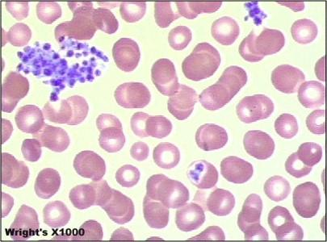

Trombositler
~%3’ü büyük çaplı (makrotrombosit),
Büyüklük farkı fazla ise, anisotrombositoz,
MPV >11 fl - immun trombositopeniler,
MPV üretimin düşük olduğu aplastik-hipoplastik anemilerde ve sitotoksik tedavilerde normal veya düşük,

Slide 50

Psedotrombositopeni
Trombosit sayısı normal
EDTA’ya bağlı kümelenme
Doğrulamak için periferik yaymada trombositler değerlendirilmeli
Doğrulama: Sitratlı kanda trombosit sayılarak yapılabilir.

Slide 51
Polisitemi
1) Relatif Polisitemi
2) Mutlak Polisitemi
(Polisitemia vera ve Sekonder Polisitemi)

Slide 52

Polisitemi
RELATİF POLİSİTEMİ
Eritrosit sayısında gerçek bir artış yoktur.
Kanda plazma azalması sonucu (diare, geniş yanıklar, vb.) hemokonsantrasyon olur; eritrosit sayısı, hematokrit yüksek bulunur.
    Relatif polisitemi nedenleri

Slide 53


Sekonder polisitemiler
Uygun EPO yanıtı
Notes:
Hipoksiye sekonder Eritropoetin (EPO) artışı kemik iliğinin uyarılması ve eritrosit artışı ile sonuçlanır.
Bu grupta EPO artışı, gereksinime paralel olarak gider.
- O₂ basıncının düşük olduğu yerlerde yaşama,
- Hipoksik akciğer, KOAH..
- Yetersiz oksijenizasyon, Siyanotik kalp hastalıkları..
Hipoksiye sekonder Eritropoetin (EPO) artışı kemik iliğinin uyarılması ve eritrosit artışı ile sonuçlanır.
Bu grupta EPO artışı, gereksinime paralel olarak gider.
- O₂ basıncının düşük olduğu yerlerde yaşama,
- Hipoksik akciğer, KOAH..
- Yetersiz oksijenizasyon, Siyanotik kalp hastalıkları..
Hipoksiye sekonder Eritropoetin (EPO) artışı kemik iliğinin uyarılması ve eritrosit artışı ile sonuçlanır.
Bu grupta EPO artışı, gereksinime paralel olarak gider.
- O₂ basıncının düşük olduğu yerlerde yaşama,
- Hipoksik akciğer, KOAH..
- Yetersiz oksijenizasyon, Siyanotik kalp hastalıkları..
2. grupta EPO artışı herhangi bir gereksinim olmadığı halde otonom olur.
Bunlara en iyi örnek EPO benzeri madde salgılayan tümörler, polikistik böbrek ve renal transplantı sonrası gelişen geçici EPO artışı gösterilebilir.
Ayrıca endojen veya eksojen kaynaklı androjen artışı da polisitemi yapabilir. Erkeklerde kan kitlesinin kadınlardan yüksek olmasının sebeplerinden biri de androjen düzeylerinin yüksek olmasıdır.

Slide 54



Kİ: Fonksiyon
    Kan hücrelerinin üretimi,
      200 milyar kırmızı küre/gün
      150-200 milyar trombosit
      30 milyar beyaz küre/gün
      10 milyar lenfosit /gün
      Üretim kapasitesini ihtiyaç halinde 10 katı artırabilir…
kemik iliğinde hücrelerin %1- 0.1’i
Kök hücre ve öncülleridir.

Slide 55



HKH’nin kimlik numarası : CD 34
CD 34+
CD43: 105-120 kDa ağırlığında membran glikoprotein
Erken hemapoetik kök hücre işaretleyicisi
CD34: Periferik MNH’lerin % 000.1
Kemik iliği MNH’lerinin % 0,1
Notes:
In 1985, a major advance was made with the discovery of a monoclonal antibody which bound a cell-surface moiety on all hematopoietic progenitors.
Subsequently designated as CD34, this molecule remains the only phenotypic marker that identifies early hematopoietic cells.
Approximately 0.1% of normal peripheral blood mononuclear cells and 1% to 4% of human bone marrow cells express the CD34 antigen.
The identification and characterization of CD34+ hematopoietic stem cells has opened new fields of research, and has become a major interest for both biological and clinical
research.
Interestingly, some CD34 monoclonal antibodies (such as Immu-133, see
below) can induce homotypic cell adhesion in CD34+ cell lines.

Slide 56


Kemik iliği santral sinüsleri ve hematopoetik hücreler

Slide 57




Hematopoez (Kan yapımı)
naïve
germinal merkez
Multipotent
B-lenfosit
Puliripotent
Plasma
hücreleri
CD34+
Lymphoid
progenitor
T-lenfosit
Hematopoetik Kök Hücre
Myeloid
progenitor
Nötrofil
Eozinofil
Multipotent
Bazofil
Monosit
Platelet
Granülopoez
Trombopoez
Eritropoez
Eritrosit
Notes:
57

Slide 58


Kemik İliği İncelenmesi
Kan hücrelerinin üretim yeri
kemik iliğidir
Erişkinde aktif kemik iliği bölgeleri

Slide 59



Kemik İliği İncelenmesi
Kemik iliği aspirasyonu : Erişkinlerde corpus sterni veya Spina İliaka Posterior Superior

Slide 60


Kemik İliği Biyopsisi

Slide 61
Kemik İliği İnceleme Endikasyonları
Kan sayımı veya periferik yaymada anormallik olması
Beklenmeyen sitopeni
Beklenmeyen lökositoz veya anormal lökositler görülmesi
Gözyaşı hücreleri veya lökoeritroblastik tablo
Eritrositlerde rulo formasyonu gözlenmesi
Anemi tedavisine çok az veya hiç cevap olmaması
Sistemik hastalığın kemik iliğindeki etkisini belirlemek
Beklenmeyen hepatomegali, splenomegali, lenfadenopati
Tümör evrelemesinde (solid tümörler veya lenfoma)
Kemoterapi etkisini kontrol etmek için
Nedeni bilinmeyen ateş durumunda (kültür ile birlikte)
Metabolik hastalıkları değerlendirmede

Slide 62




Kemik İliği Kemik iliği biyopsisi İncelemesi
  Hücre miktarı (Sellülarie) /yağ hücresi miktarı
  Eritropoietik aktivite ve matürasyon
  Granülopoietik aktivite ve matürasyon
  Miyeloid-eritroid oranı 3-5/1
  İlikte yabancı hücre, inflamasyon, nekroz varlığı
  İliğin demir içeriği
  Megakaryositler
  Lenfoid ve Monosirtoid hücreler
  Plazma hücreleri

Slide 63



Kemik İliği Kemik iliği biyopsisi İncelemesi
Normosellüler
Hipersellüler
Asellüler

Slide 64

FLOWSİTOMETRİ (AKIMSİTOMETRİ)

Slide 65



Klinikteki Önemi
FLOWSİTOMETRİ (AKIMSİTOMETRİ)
Çok sayıda hücreyi hızla sayabilme
Çok az sayıdaki neoplastik hücreyi geniş bir hücre popülasyonu içinden saptama imkanı
‘Sorting’ hücre alt gruplarının ayrımını ve heterojen hücre popülasyonlarının saflaştırılmasını sağlar.

Slide 66
Kullanım Alanları
FLOWSİTOMETRİ (AKIMSİTOMETRİ)
Hücre popülasyonlarının tanımlanması
Tek hücre seviyesinde analiz imkanı
Hücre büyüklüğü ve granülarite
Hücre içi ve dışı (yüzey) antijenlerinin saptanması
Total DNA içeriği
Kromozomlardaki DNA içeriği
Enzim aktivitesi ve lokalizasyonu
Hücre ‘sorting’i işlemi
66

Slide 67
Hücre Yüzey Belirleyicileri
FLOWSİTOMETRİ (AKIMSİTOMETRİ)
CD19, CD20 → B lenfosit
CD3, CD5, CD4, CD8, CD27, CD28 → T lenf
CD16, CD56→ NK hc ve T lenfositler
CD33 → monosit ve myeloid seri öncülleri
CD34 → stem cell
CD45 → lökosit ortak antijeni. Lenfosit, monosit, granülosit, timosit. CD45RA- CD45RO
CD41, CD42, CD61 → trombosit markerları

Slide 68

Örnekler
FLOWSİTOMETRİ (AKIMSİTOMETRİ)

Slide 69
klinik uygulamaları
FLOWSİTOMETRİ (AKIMSİTOMETRİ)
Lösemi- lenfoma immunfenotiplendirme
Hücre siklusu analizi
Retikülosit sayımı
Kök hücre sayımı
Lenfosit alt tiplendirmesi, immün yetmezlik değerlendirilmesi
CD4 absolu sayısı
Minimal rezidüel hastalık takibi
69

Slide 70

OLGU # 1
57 Yaşında erkek
Tip 2 Diabet, Oral İlaç İle Kontrol Altında, HbA1c 6.1%
Diabet kontrolu sırasında alına rutin tam kan sayımı ?? …
NE YAPARSIN??

Slide 71

OLGU # 1 (devam)
Serum vitamin B12 ve folat düzeyleri normal
Demir testlerinde; Ferritin düşük ve düşük transferrin satürasyonu ile :::: Anemisi ile uyumlu
NE YAPARSIN??
Demir tedavisi ile Hemoglobin değerleri düzeldi
Iron-poor RBCs are pale and small (low MCV and MCH)
Üst endoskopi gastrit ve özofajit ortaya çıkardı, aktif kanma odağı yok
Kolonoskopi de kitle mevcut
ŞİMDİ NE YAPARSIN??

Slide 72

OLGU # 2
27 yaşında kadın hasta
Muayenede şikayeti yok
Aile doktorunun çalıştığı kan tetkiki(yanda)
Adetlerin sayısı (miktarı) ve süresi normal ifade ediyor
ŞİMDİ NE YAPARSIN??
TEST | RESULT | UNITS | REF RANGE
WBC | 4.7 | x 10⁹/L | 4.4 - 11.3
RBC | 5.6 | x 10¹²/L | 4.7 - 6.1
HGB | 10.2 L | g/dL | 12.3 - 15.3
HCT | 31.6 L | % | 35.9 - 44.6
MCV | 65.8 L | fL | 80 - 96
MCH | 19.9 L | pg | 27.5 - 33.2
MCHC | 26.7 L | % | 33.4 - 35.5
RDW | 13.0 | % | 11.5 - 14.5
PLT | 249 | x 10⁹/L | 100 - 450

Slide 73
β-thalassemia minör’un Demir eksikliğinden ayrılması
Beta-Thalassemia Minor | Demir Eksikliği Anemisi
RBC ,üst sırı veya yüksek , çoğunlukla > 5 milyon | RBC, alt sınırı veya düşük , çoğunlukla < 5 milyon
Violat’in “3 kat kuralı” HbX 3 < RBC [hemoglobin X3< RBC (x. 10⁶)] | Violat’in “3 kat kuralı’’ HbX 3 >RBC [hemoglobin X3 > RBC (x. 10⁶)]
Mentzer indeksi < 13 (Talasemi ??) MCV/RBC ( 65/5.6): 11.6 | Mentzer indeksi > 13 (Demir Eksikliği ??) MCV/RBC ( 65/5.6): 11.6
MCV genelikle çok düşük(55-65, fl) (anemi hafif bile olsa) | MCV genelikle çok düşmez (65-75,fl) (anemi derin bile olsa)
RDW genellikle normal veya düşük | RDW sıklıkla yüksek

Slide 74
Olgu Takdimi-3
(Paul K. Schick) (ASH Teaching Cases)
Tam Kan | Hasta sonuçları | Normal Değerler
WBC | 8.2 X 10³/μL | (4.8-10.8 X 10³/μL)
Hgb | 8.0 g/dL | (12-15.6 g/dL)
Hct | 24% | (35-46%)
RBC | 4.0 X 10⁶/μL | (3.8-5 X 10⁶/μL)
MCV | 60 fL/red cell | (80-96.1 fL/red cell)
MCH | 20 pg/red cell | (27.5-33.2 pg/red cell)
MCHC | 33 g/L | (33.4-35.5 g/L)
RDW | 16.5 | (11.5-14.5)
Trombosit | 500,000/μL | (150-400,000/μL)
Retikülosit sayısı | 3% | (0.5-1.7%)
Mutlak retikülosit sayısı | 40,000/μL | (25,000-75,000/μL)
LDH | 210 U/L | (0-304 U/L)
45 yaşında kadın hasta
Halsizlik, nefes darlığı ve menoraji
FM: Konjonktiva soluk
NE YAPARSIN??

Slide 75

Olgu Takdimi-3
(Paul K. Schick) (ASH Teaching Cases)
Hipokrom mikrositer anemi

Slide 76
Olgu Takdimi-3
(Paul K. Schick) (ASH Teaching Cases)
İlk olarak demir indekslerine bakılmalıdır.
Serum Demiri | 30 μg/dL
Total Demir Bağlama Kapasitesi (TIBC) | 375 μg/dL
Transferrin Saturasyonu | 8%
Serum ferritin | 9 ng/mL
Dışkıda gizli kan | Negatif 3kez

Slide 77
Olgu Takdimi-3
(Paul K. Schick) (ASH Teaching Cases)
TANI: Demir eksikliği anemisi
TANI | Serum Demiri | Total Demir Bağlama Kapasitesi (TIBC) | Transferrin Saturasyon (Serum Iron/TIBC) | Serum Ferritini
Normal değerler | 40 - 180 mcg/dL | 250 - 450 mcg/dL | 25 - 35% | 18-300 ng/mL
Demir Eksiliği Anemisi | Düşük < 40 mcg/dL | Yüksek > 350 mcg/dL | < 15% | Düşük < 12 ng/mL
Kronik Hastalık Anemisi | Düşük < 40 mcg/dL | Düşük < 300 mcg/dL | > 15% | Normal -Yüksek
Talasemi | Normal -Yüksek | Normal -Yüksek | Normal (30%) -Yüksek | Normal -Yüksek
Demir Yüklenmes (hemosideroz) | Yüksek | Yüksek | > 45% -Demir yüklenmesi için tedavi indikasyonu | Artmış

Slide 78
Olgu Takdimi-3
(Paul K. Schick) (ASH Teaching Cases)
Anemi etyolojisi hızla yapılmalı
Demir eksikliğinin nedeni belli değilse GİS taranmalıdır.

Slide 79
Olgu Takdimi-4
(Emmanuel C. Besa) (ASH Teaching Cases)
78 yaşında kadın hasta
Yorgunluk,çok uyuma
Doktoru makrositoz saptamış
Öz geçmişi: KOAH, HT ve piloroplasti.
FM: Konjonktiva soluk, kifoskolyoz

Slide 80
Olgu Takdimi-4
(Emmanuel C. Besa) (ASH Teaching Cases)
Mevcut Laboratuvar Değerleri
Test |  | Hasta Sonuçları | Normal Değerler
Tam Kan | Hb Hct MCV MCH RDW WBC | 8.8 g/dL 26.5% 119 fL 39.7 pg 17.5 SD 5,200/μL | (12-15.6) (35-46) (80-100) (27-33) (9-15) (4,800-10,800)
Lökosit Formülü | Nötrofiller Lenfositler Monositler Eozinofiller Bazofiller | 67% 30% 8% 3% 2% | (42-75) (20-51) (5-10) (0-7) (0-7)
Trombosit |  | 338,000/μL | (150,000-400,000)
Folik Asit B12 |  | 6.4 µg/d 159 pg/mL | (>1.9) (eksiklik <1.7) (232-1139) (eksiklik <160)

Slide 81
Olgu Takdimi-4
(Emmanuel C. Besa) (ASH Teaching Cases)
Laboratuvar Verileri
Test | Hasta Sonuçları | Normal
Retikülositler
Yüzde | 1.0% | (0.5-1.5)
Mutlak Retikülosit Sayısı | 42,000/dL | 40,000-80,000
Eritrosit Folatı | 368.6 ng/mL | (95-570)
Folik Asit | 6,4 µg/dL | (>1.9) (eksiklik <1.7)
B12 | 159 pg/mL | (232-1139) (eksiklik <160)
LDH ile birlikte Karaciğer Testleri
Total protein Albumin Alkalen Fosfataz ALT(SGPT) AST(SGOT) LDH | 6.2 g/dL 3.6 g/dL 78 U/L 23 U/L 24 U/L 249 U/L | (6.0-8.2) (3.5-5.0) (38-126) (7-56) (5-40) (100-200)
Total Bilirubin | 1.64 mg/dL | (0-1.4)

Slide 82
Olgu Takdimi-4
(Emmanuel C. Besa) (ASH Teaching Cases)
Hastanın doktoru hastaya geçirdiği mide ameliyatı sonrası B12 vit eksikliği olabileceğini düşünerek zaman zaman B12 vit kullanmasını söylemiş

